Slide 1
Интеллектуальная игра по математике (6-7 класс). Учитель математики Сагитова В.Т.
Цели:
повышение познавательного интереса обучающихся к предмету математика;
способствовать побуждению каждого обучающегося к творческому поиску и размышлениям;
способствовать развитию кругозора.
Задачи:
закреплять умение решать занимательные задачи, формировать вычислительные навыки;
развивать логическое мышление, математические и аналитические способности, речь, внимание, память, развивать умение работать самостоятельно;
воспитывать познавательную активность, умение работать в коллективе, дружеское отношение друг к другу.

Slide 5
Реши задачу.
Когда из бидона взяли 3 литра молока, то в нем осталось еще 4 литра. Сколько литров молока было в бидоне первоначально?

Slide 6
Реши задачу.
С одной грядки бабушка собрала 10 кг моркови, а с другой 6 кг моркови. Сколько всего килограммов моркови собрала бабушка?

Slide 7
Повтори узор по клеткам.

Slide 8
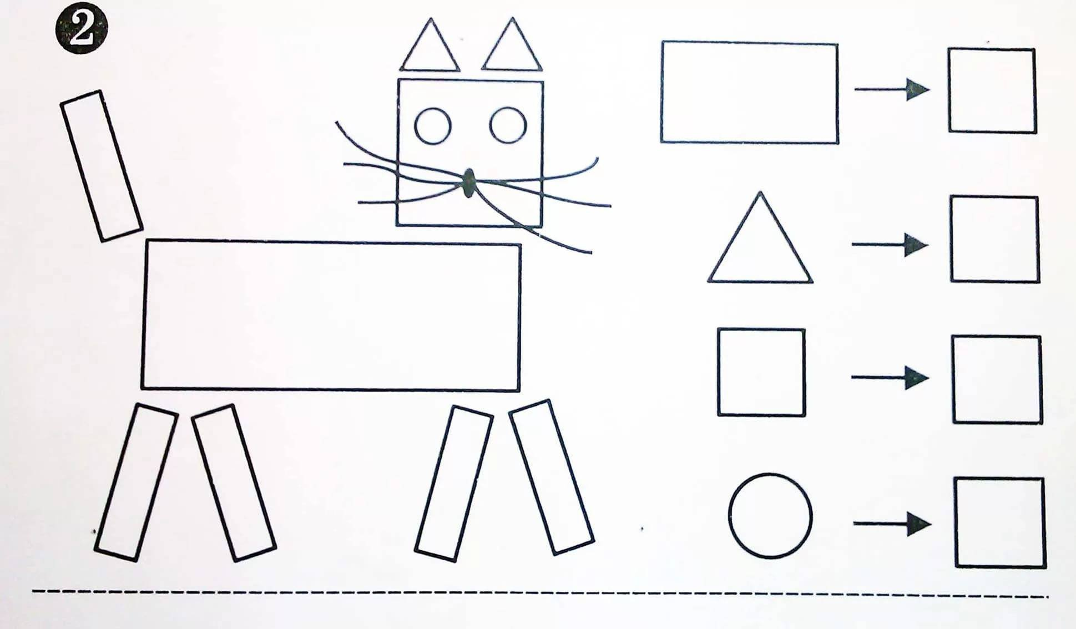
Сосчитай геометрические фигуры.

Slide 9
Сосчитай от 1 до 25.

Slide 10
Загадки
Он не ёжик и не ёлка,
У него одна иголка
Не танцор, а танцует,
И окружности рисует.
Отрезки, прямые
Черти с ней скорей-ка!
Поля без труда
Проведет вам …
Кто альбом раскрасит наш
Ну, конечно …!
Ты со мной не пропадешь,
Все не нужное сотрешь
Ну, услышь меня ужастик,
Это я, твой верный …

Slide 11
Сложи из палочек.

Slide 12
2025 1945

